Slide 1
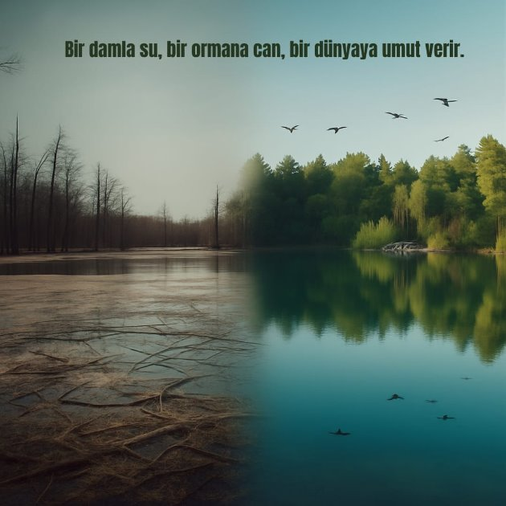

ÜRETKEN YAPAY ZEKA İLE KİŞİSEL SU ASİSTANI
Hazırlayanlar:
B251210351 Asude Elif Karaağaç
B241210067 Elizan Baba
B241210055 Ayşegül Ülker
B241210053 Uğur Gökmen
B241210031 İrem Sunar
B241210001 Hilal İrem Patan
B241210091 Bedriye Nazife Harputluoğlu
B241210567 Şekife Nur Çakmakçı

Slide 2
Projenin Konusu Nedir?
Bireylerin günlük su tüketimini takip ve analiz eden bir "Yapay Zeka Su Asistanı" geliştirilmesidir.Bu şekilde bireylerin su tüketiminde bilinçli kullanıcı olmalarını sağlamak temel hedeftir.

Slide 3
Projenin Amacı Nedir?
Bu su asistanı ile günlük israf edilen su miktarlarını azaltmayı ve insanları bilinçli bir kullanıcı haline getirerek onlara sürdürülebilir yaşam alışkanlıkları kazandırmayı hedefliyoruz.Bu adım ayrıca gelecekte bizi bekleyen muhtemel su kıtlığının da önüne geçebilmek için temel olarak küçük görünen fakat uygulamada etkilerinin büyük olacağına inandığımız bir proje. Yapay Zeka Su Asistanı kullanıcı girişleri üzerinden günlük su tüketimini hesaplayarak kullanıcıya farkındalık kazandırmayı ve onlara su tasarrufu odaklı kullanım planları oluşturmayı hedefler.

Slide 4
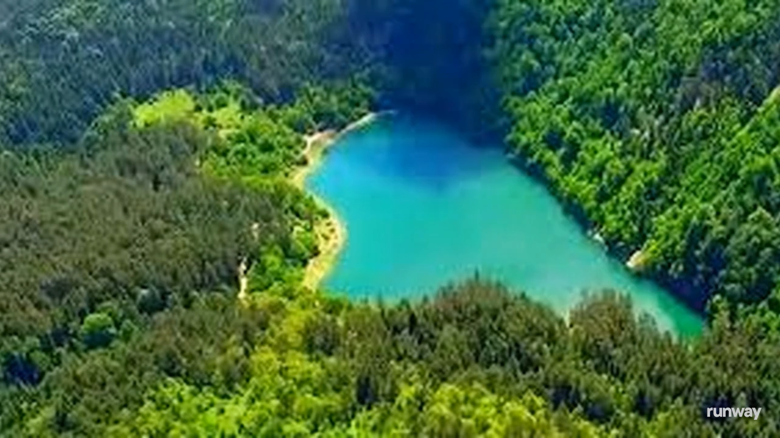
Runway ile su israfına dikkat çekmek için oluşturduğumuz görüntü.

Slide 5
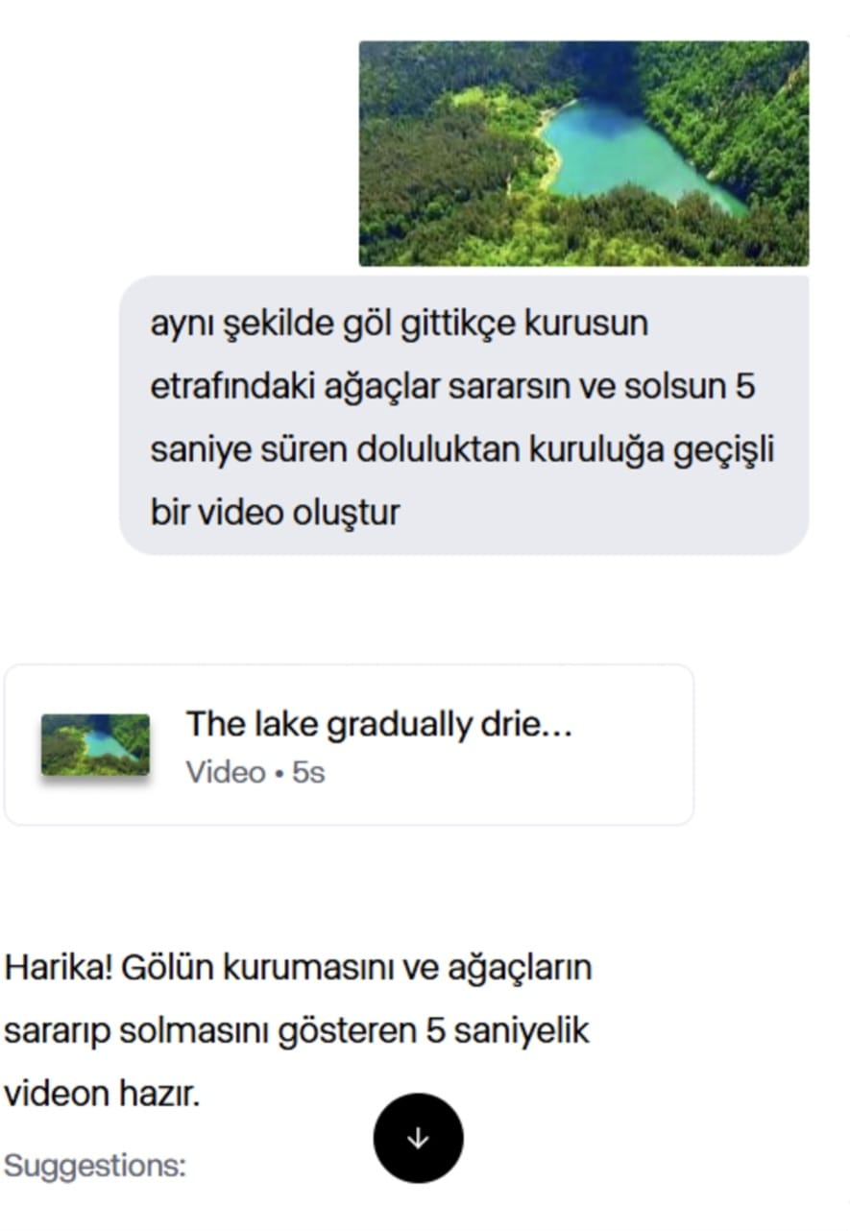
Videomuzun Promptu:
Runway'e videoya dönüştürmesini istediğimiz gölün resmini atarak sonrasında bu gölü kurutmasını istiyoruz.

Slide 6
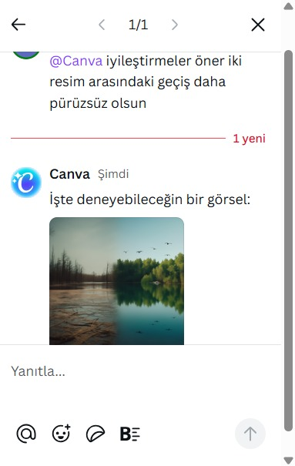
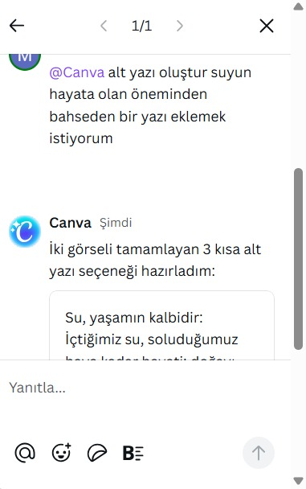
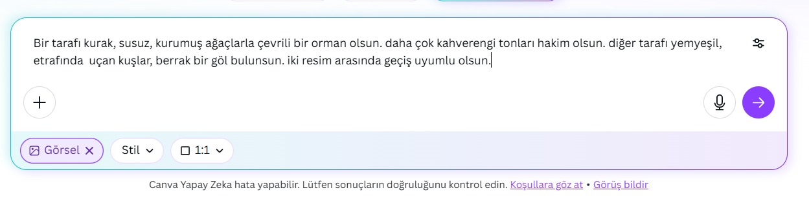
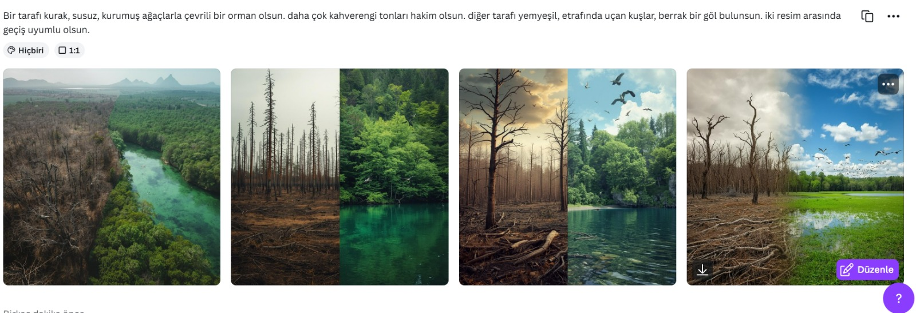
Afişimizin Promptları:

Slide 7
Bu proje hangi problemi ele alıyor? Projenin önemi nedir?
Bir önceki sayfada da izlediğimiz gibi temel problemimiz suyun israf edilmesi sonucu su kaynaklarının giderek hızla tükenmesi.Suyun canlı hayatındaki önemi çok büyüktür.İnsanın su olmadan varlığını sürdürmesi imkansıza yakındır. Bu yüzden kaynak sularının hızla tükenmesi,bilinçsiz su tüketimi ve su kıtlığının artması konularında bir şeylerin yapılması zorunlu haldedir. Proje tam da bu konuda, konuya bireyi ele alarak başlıyor. Bireylerin bilinçlenmesi su israfı konusundaki ilerlemelerin yapı taşını oluşturuyor.Her bireyin ettiği su tasarrufu aslında uzun vadede toplumsal ölçekte su tasarruflarına vurulduğu zaman çok büyük sayılara dönüşüyor.Bu yüzden az çok ayırt etmeksizin su tasarrufunda bulunmak önemli. Su Asistanı hem bireysel hem de toplumsal ve çevresel düzeyde su israfını ve kıtlığını çözmeyi hedefleyen yenilikçi teknolojik bir çözümdür.

Slide 8
UN Water'ın "Water Scarcity" raporuna göre,su kıtlığı tüm kıtalarda giderek büyüyen bir sorun haline gelmekte ve tatlı su kaynakları her geçen yıl daha da azalmaktadır. Türkiye açısından bakıldığında ise ülke coğrafi özellikleri gereği "su zengini" değil tersine "su stresi altında bulunan" ülkeler arasında değerlendirilmektedir. Türkiye'nin resmi dış politika belgelerine göre, 1950'li yıllarda kişi başına düşen yıllık kullanılabilir tatlı su miktarı yaklaşık 4.000 m3 iken günümüzde bu değer 1.350 m3 civarına kadar düşmüştür. Mevcut su tüketimi eğilimlerini devam etmesi durumunda uzmanlar Türkiye'nin 2030 yılına kadar "su fakiri" ülkeler sınıfına girebileceğini tahmin etmektedir. Resmi kaynaklarda "kişi başına düşen yıllık kullanılabilir tatlı su miktarının 2030 yılına kadar 1.000 m3/(kişi/yıl) altına gerileyebileceği" öngörülmektedir.
Projemiz bireysel su israfını önlemeyi,tüketim farkındalığı oluşturmayı,kullanıcıların verimli su kullanımı alışkanlıkları geliştirmesini sağlamayı,uzun vadede toplumsal ölçekte su tasarrufuna katkıda bulunmayı amaçlamaktadır. Kısacası Kişisel Su Asistanı hem bireysel hem çevresel düzeyde su kıtlığını çözmeyi hedefleyen yenilikçi bir çözümdür.

Slide 9
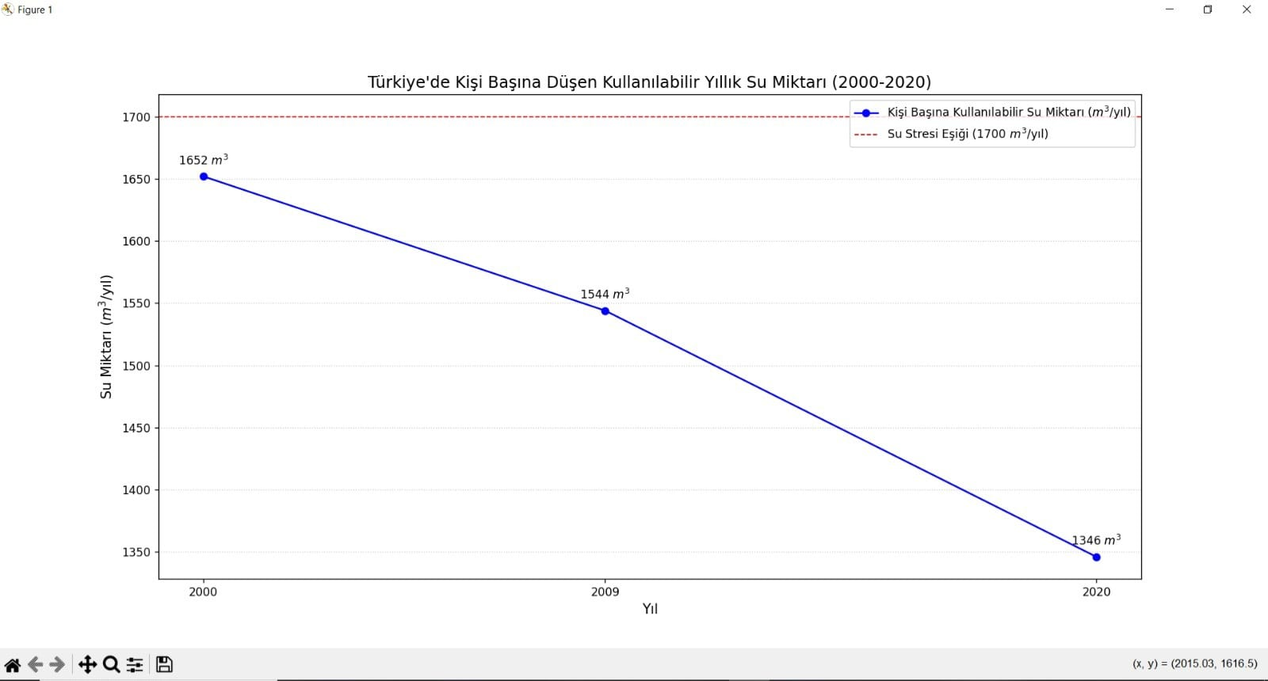
Önceki Sayfada Bahsettiğimiz Verilerden Oluşturduğumuz Veri Grafiklerimiz:

Slide 10
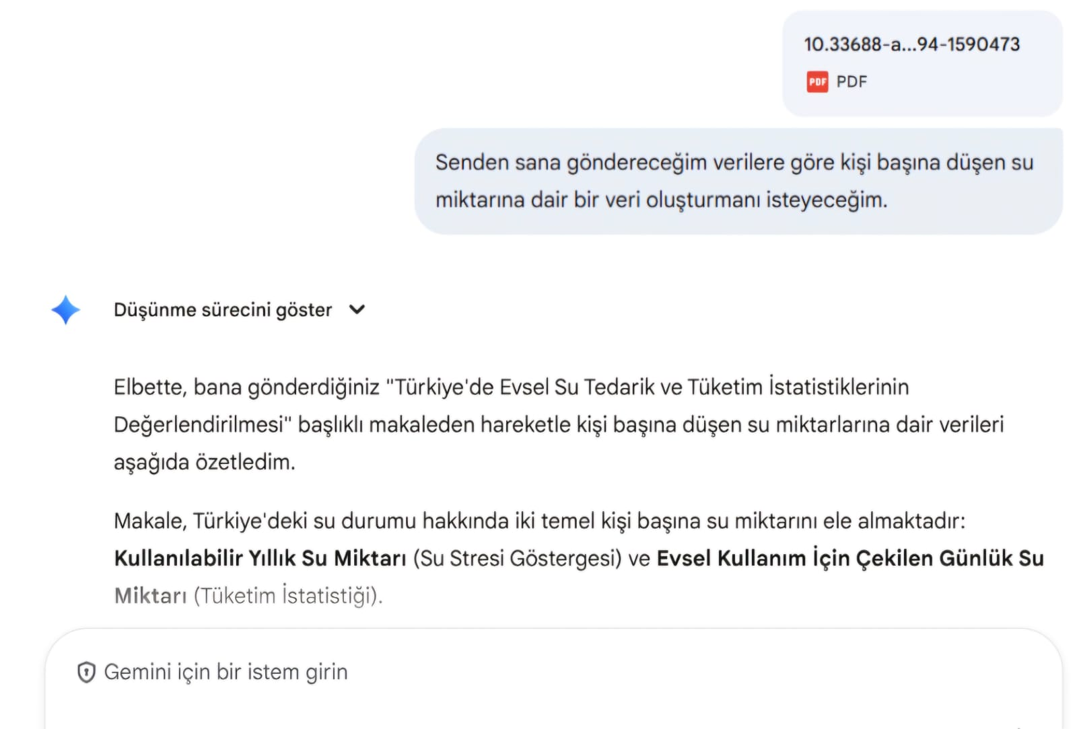
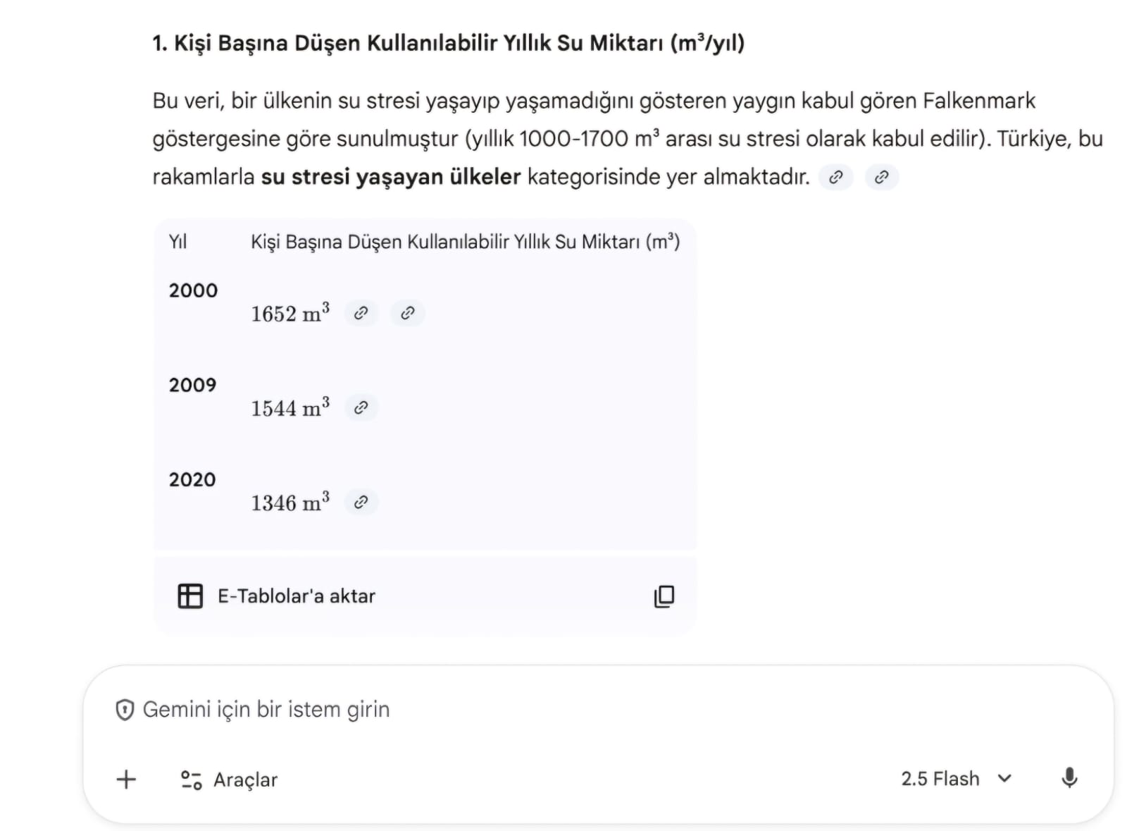
Grafikleri Çizebilmek İçin Önce Doğruluğundan Emin Olduğumuz Verileri Gemini'a Veriyoruz.

Slide 11
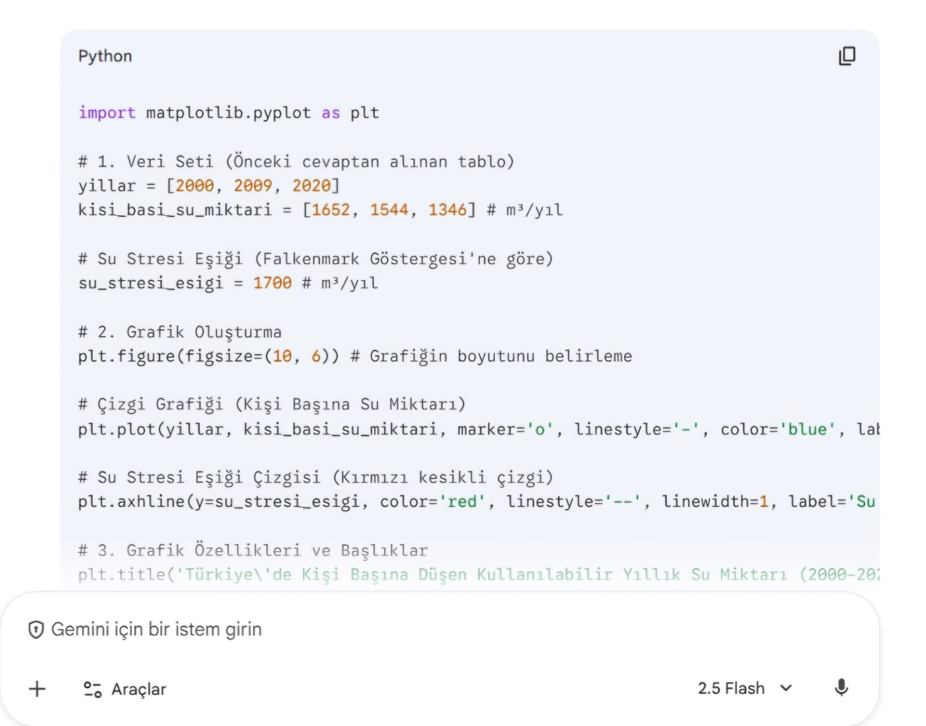
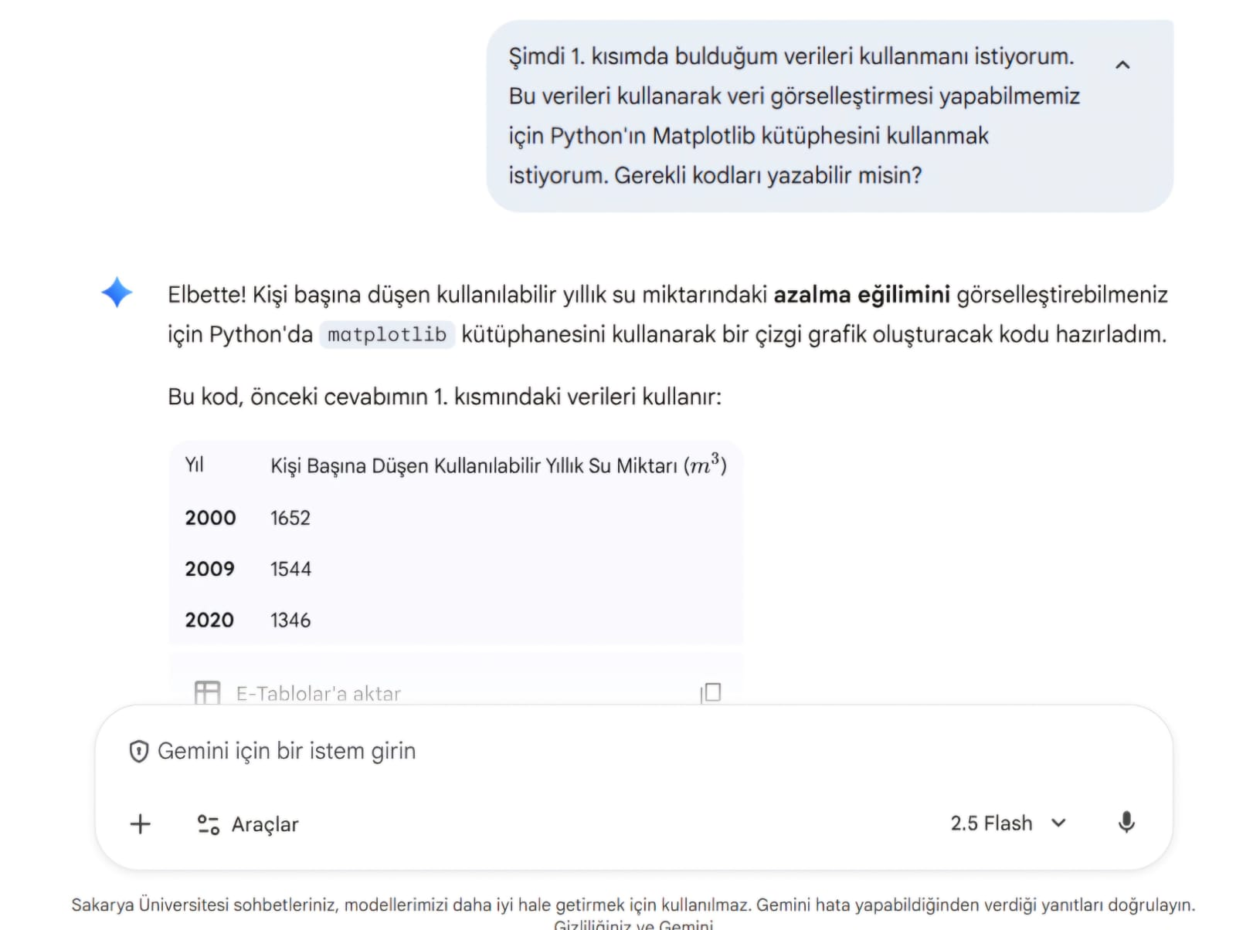
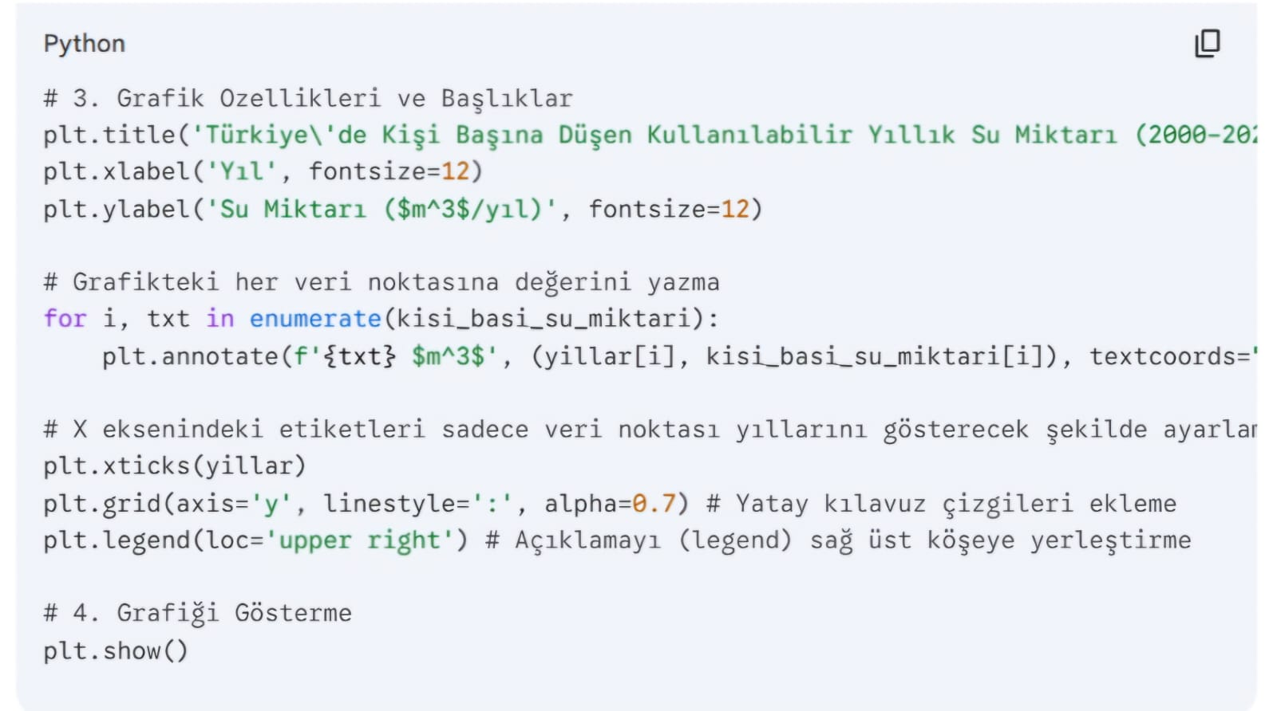
Verilerden elde ettiğimiz bilgileri kullanarak konu hakkında veri grafikleri oluşturuyoruz.Bu grafiği kullanılırken Python ve kütüphanesi Matplotlib kullanıyoruz.

Slide 12
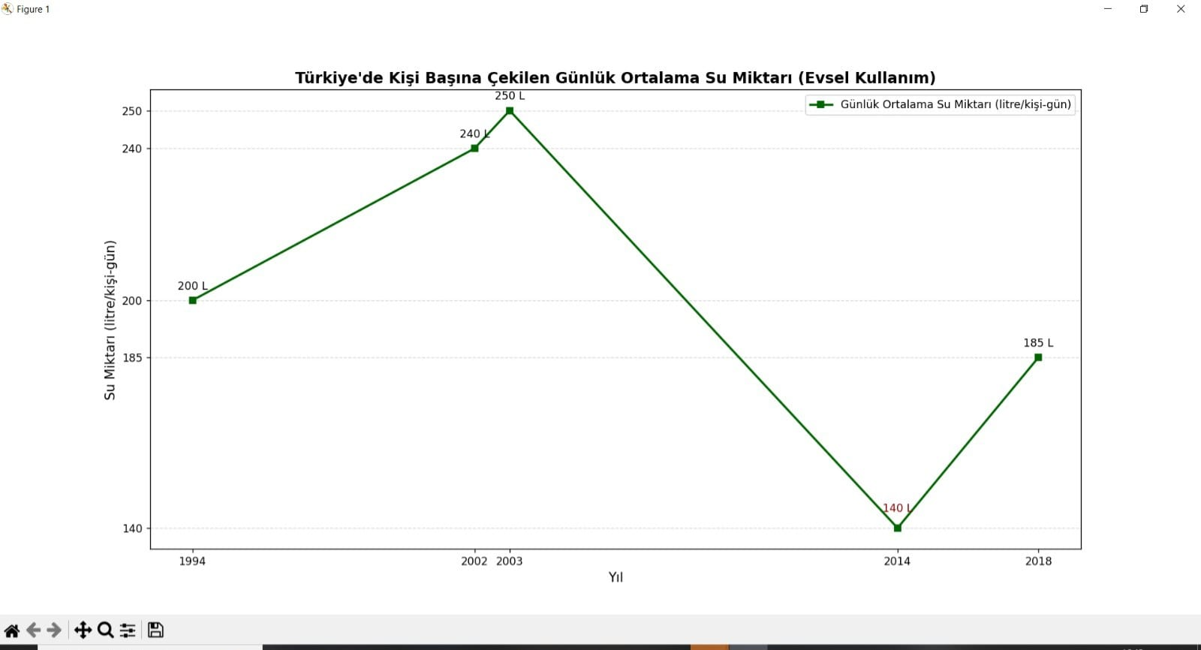

Slide 13
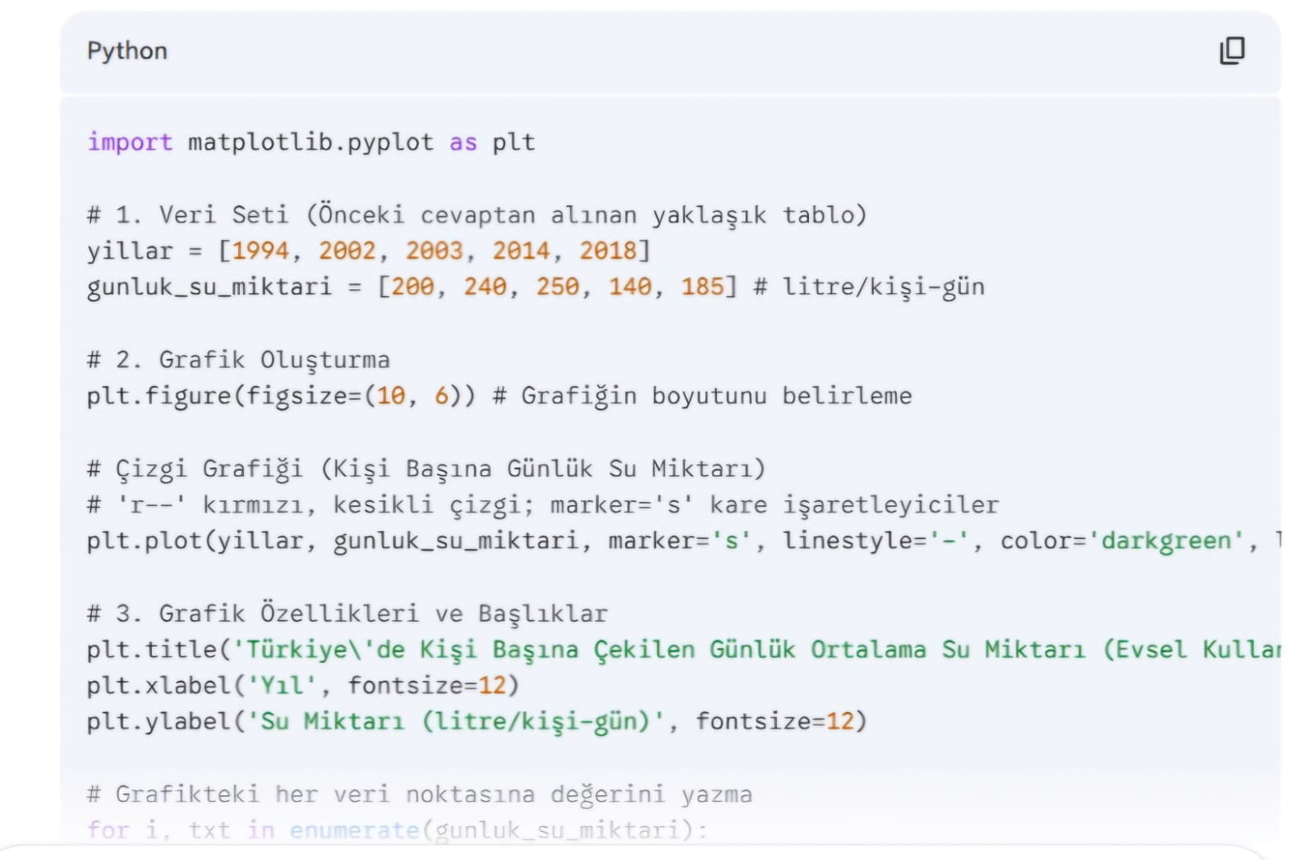
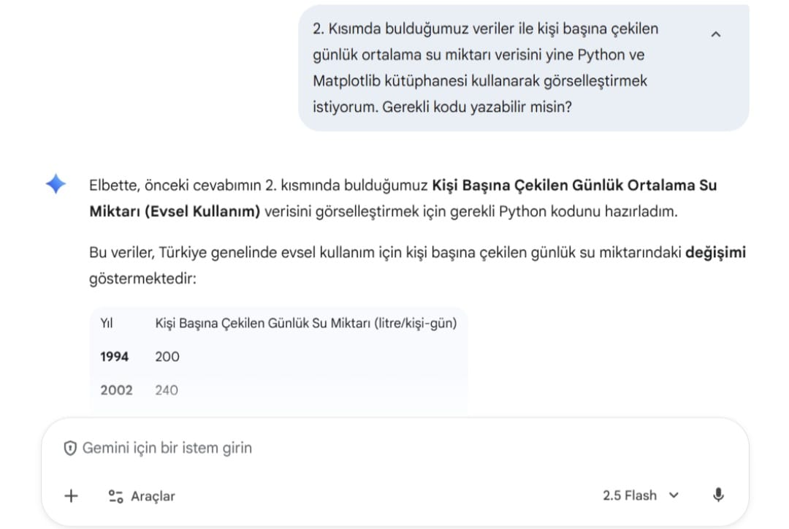
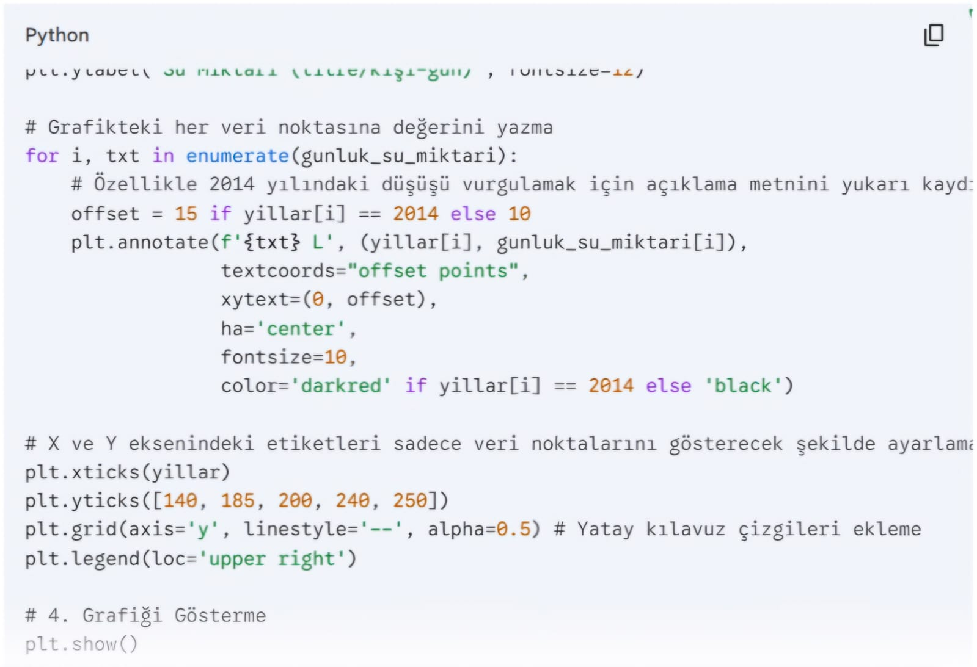
Yine aynı veri setinden kişi başına çekilen(harcanılan/kullanılan) su miktarı verisini bulup bunu bilgiye çeviriyoruz. Elde ettiğimiz bilgiyi de Python'ın Matplotlib kütüphanesini kullanarak görselleştirirek veri grafiği haline getiriyoruz.

Slide 14
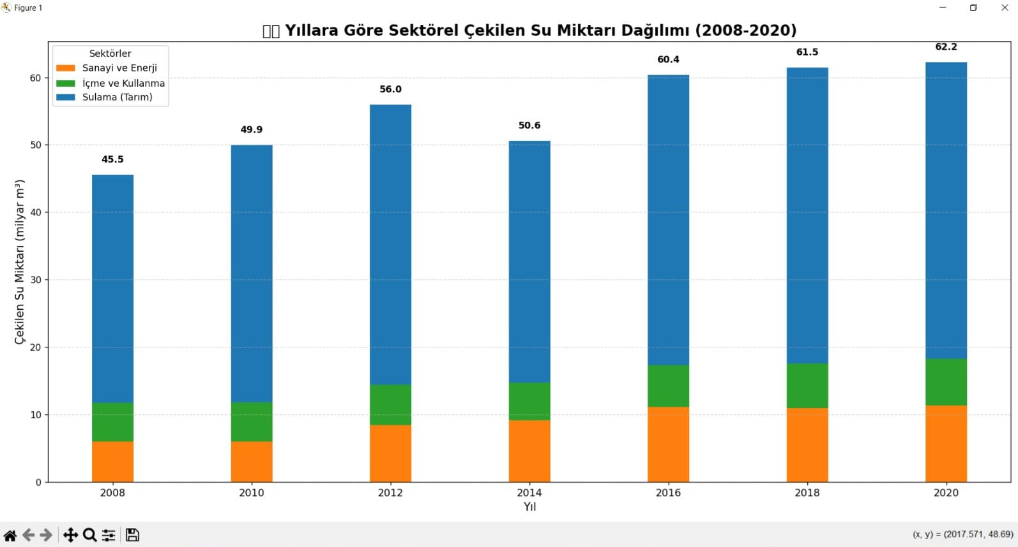
TÜİK ve DSİ'den Aldığımız Verilerle Oluşturduğumuz Sektörel Su Kullanım Grafiği:

Slide 15
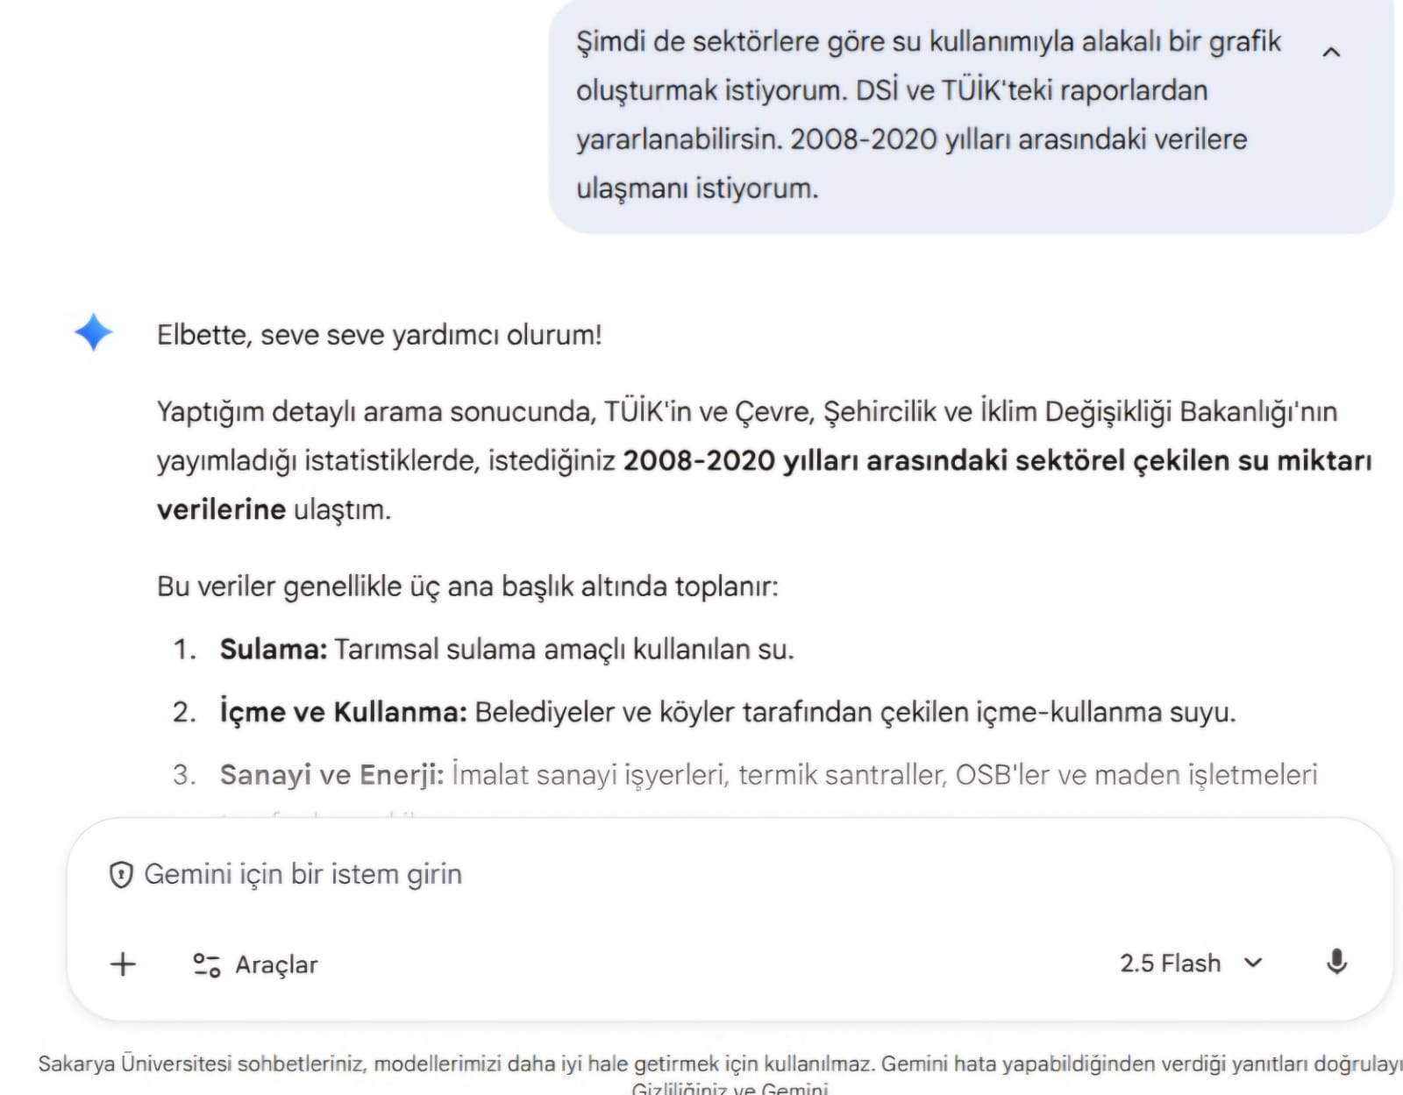
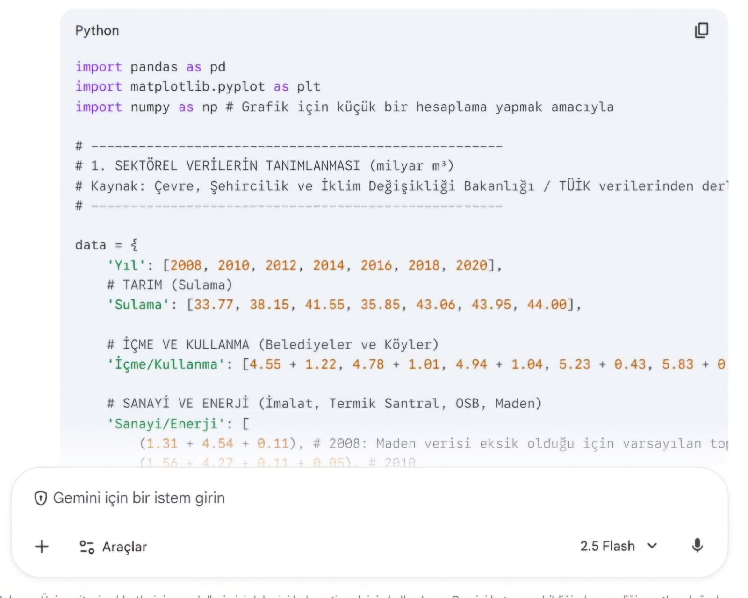
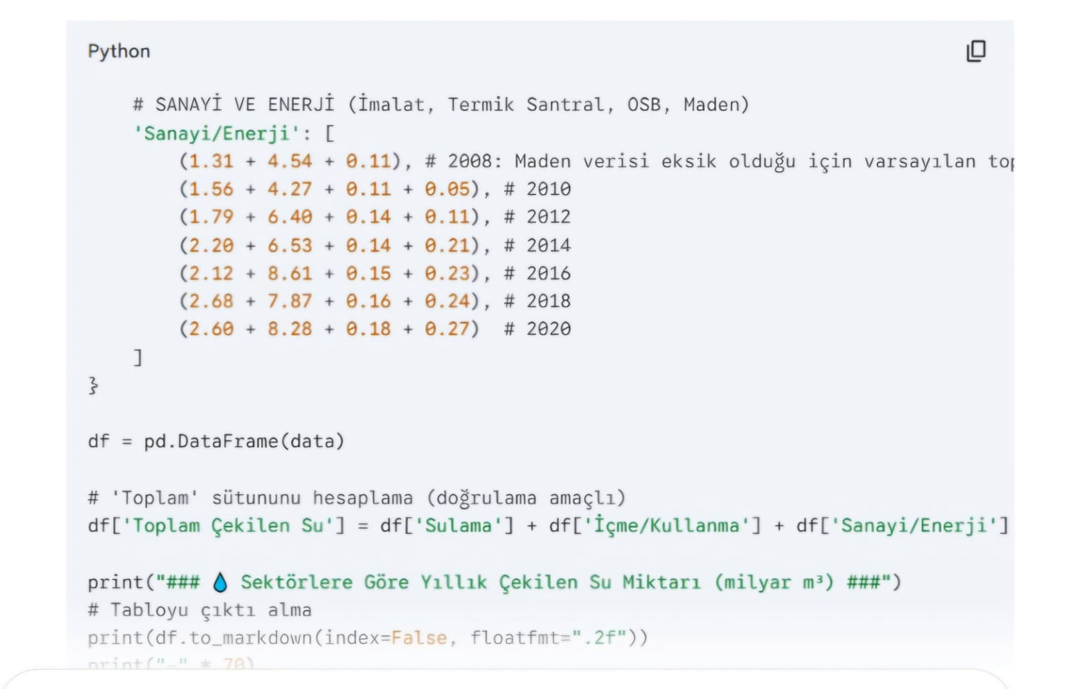
Yapay zekanın kaynaktan çektiği verilerin, çubuk grafiği çizebilmek için kullanacağımız Python'ın Matplotlib kütüphanesinin gerekli kodlarını bize vermesini istiyoruz.

Slide 16
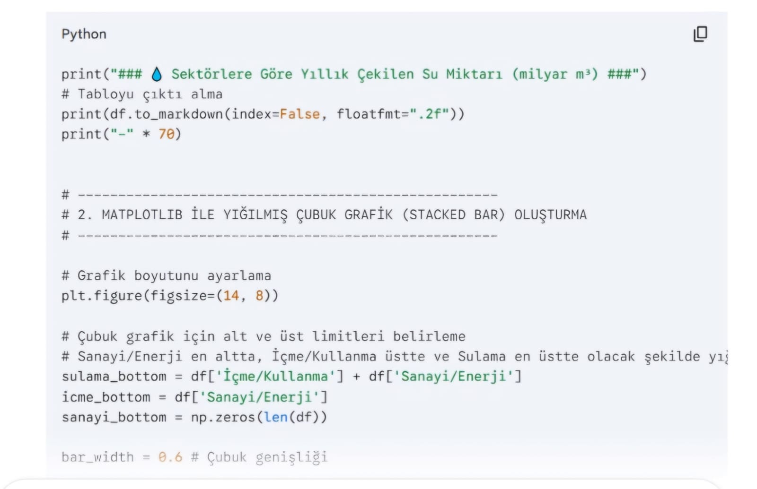
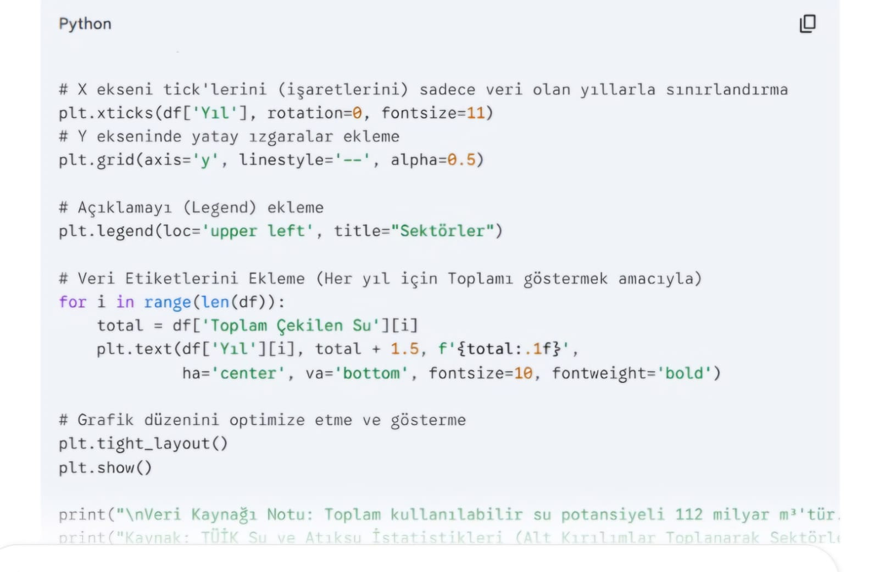
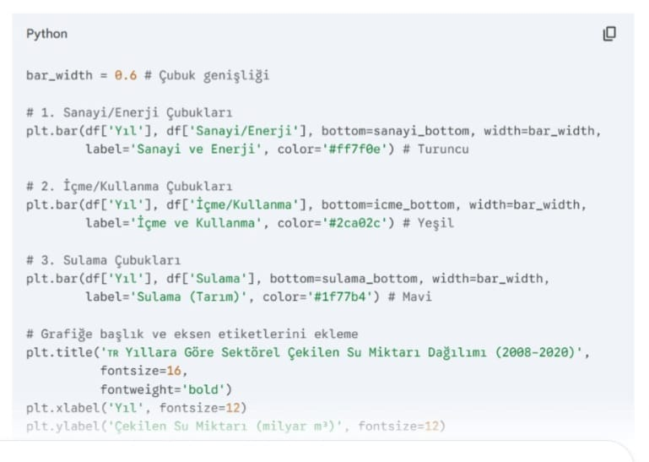

Slide 17
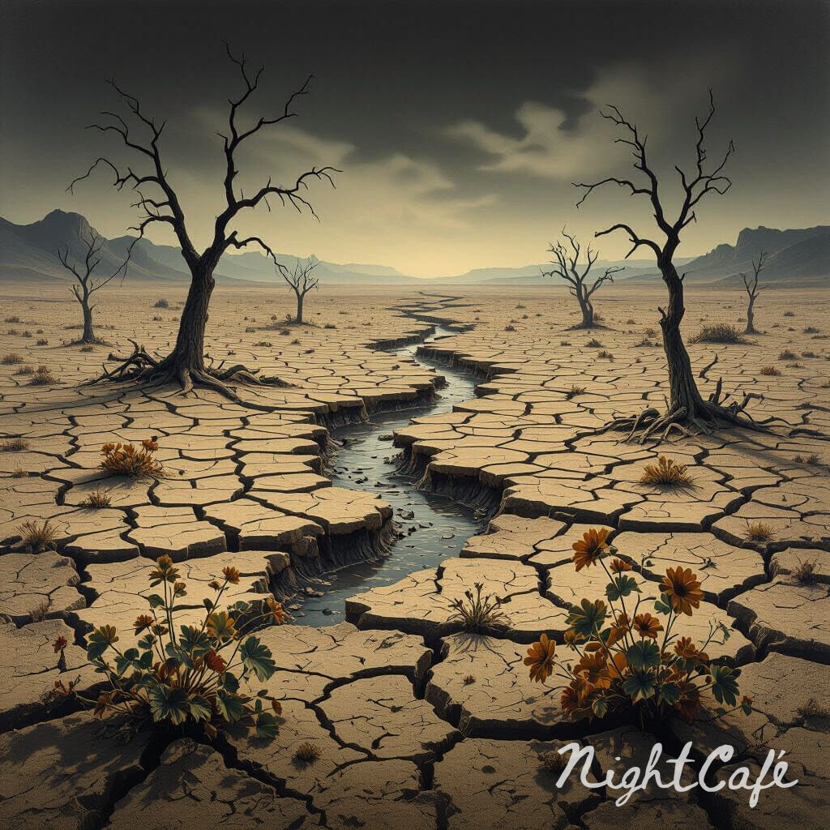


Slide 18
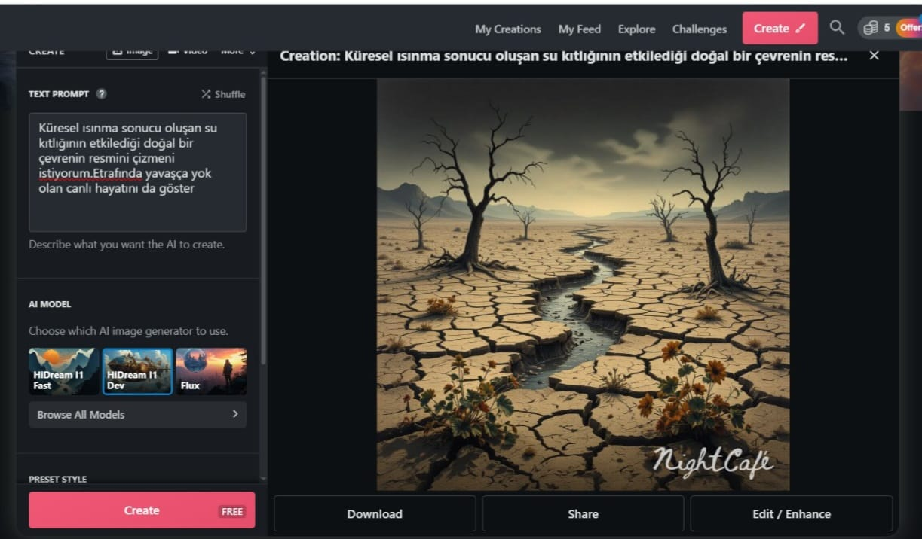
NightCafe'ye küresel ısınma sonucu mahvolmuş bir doğal habitat çizmesini istiyoruz.

Slide 19
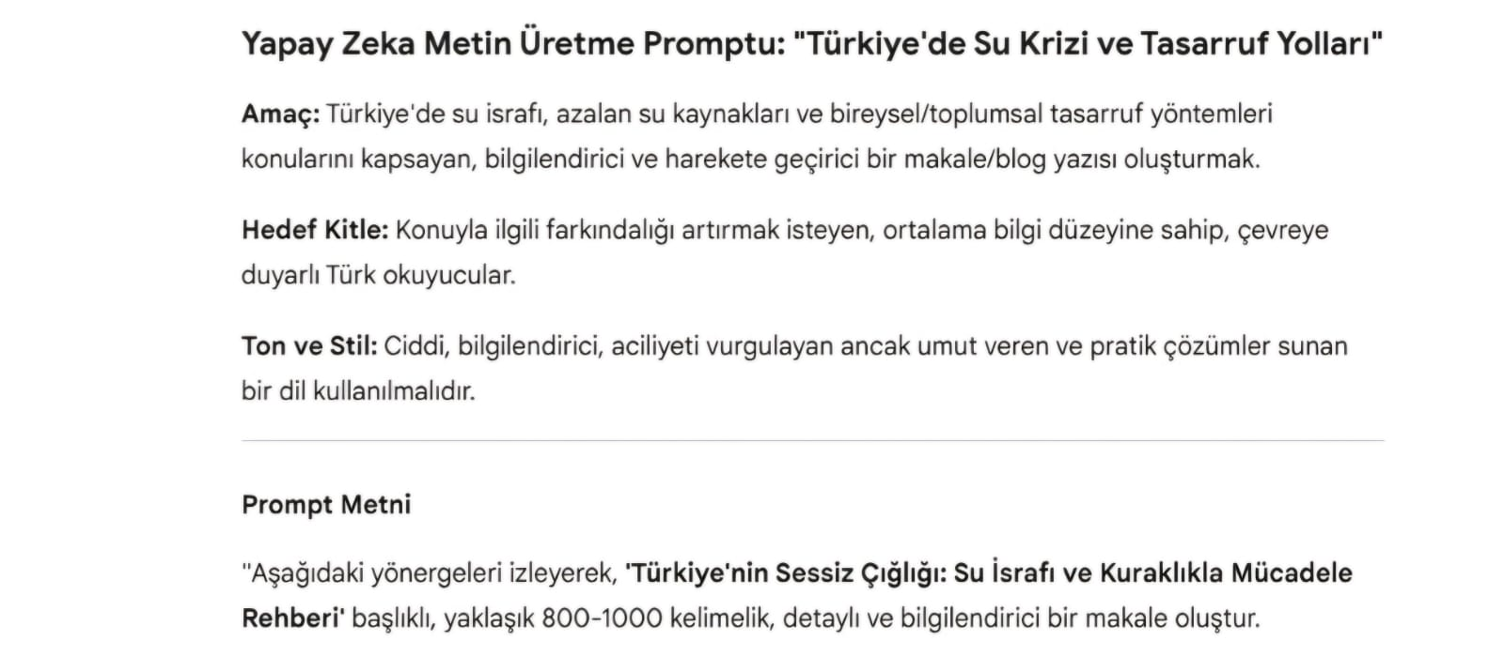
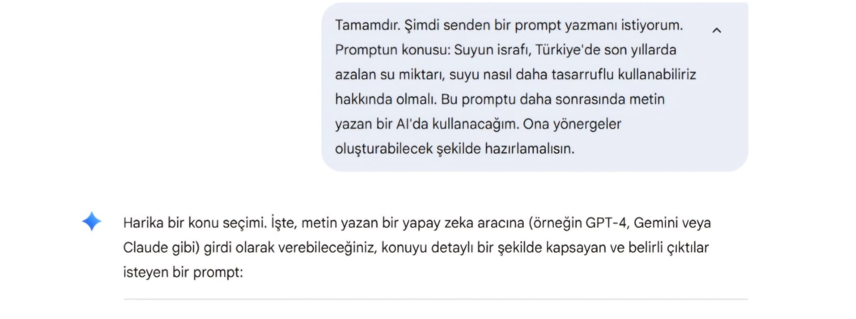
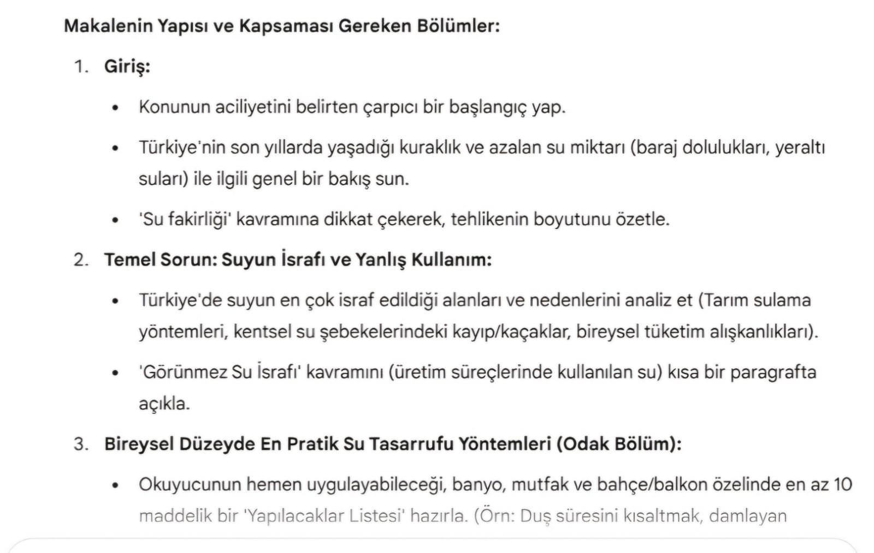

Slide 20
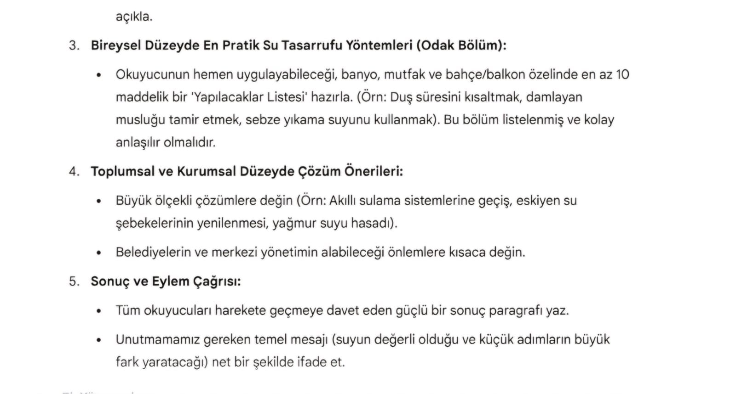
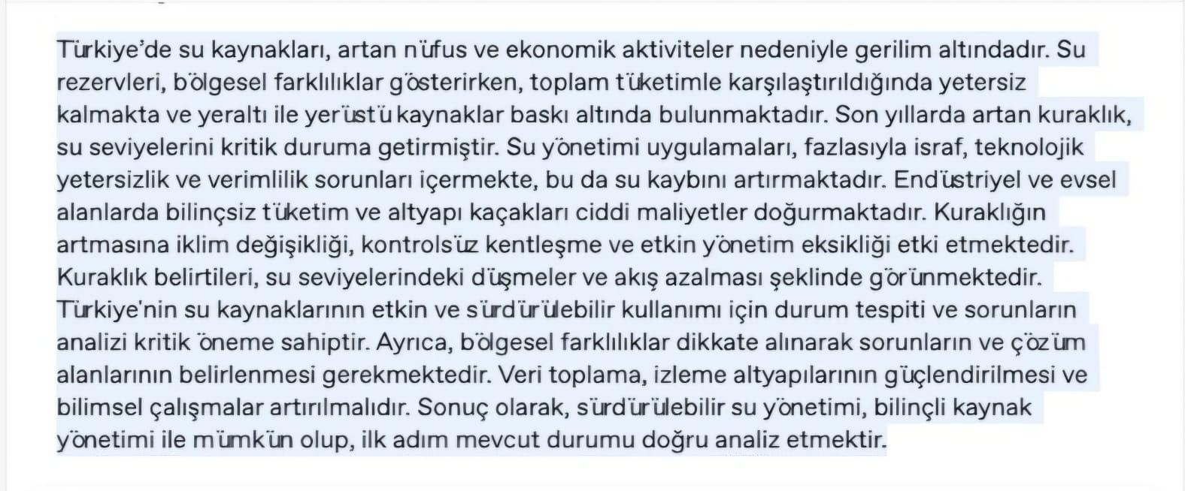
Arka sayfadaki 3 ve bu sayfada solda bulunan ekran görüntüleriyle oluşturacağımız ses için bir metin ön hazırlığı yapıyoruz. Buradaki yönlendirmeler ile yandaki metni oluşturduk. Ardından bu metni ElevenLabs kullanarak seslendirilmesini sağladık.

Slide 21
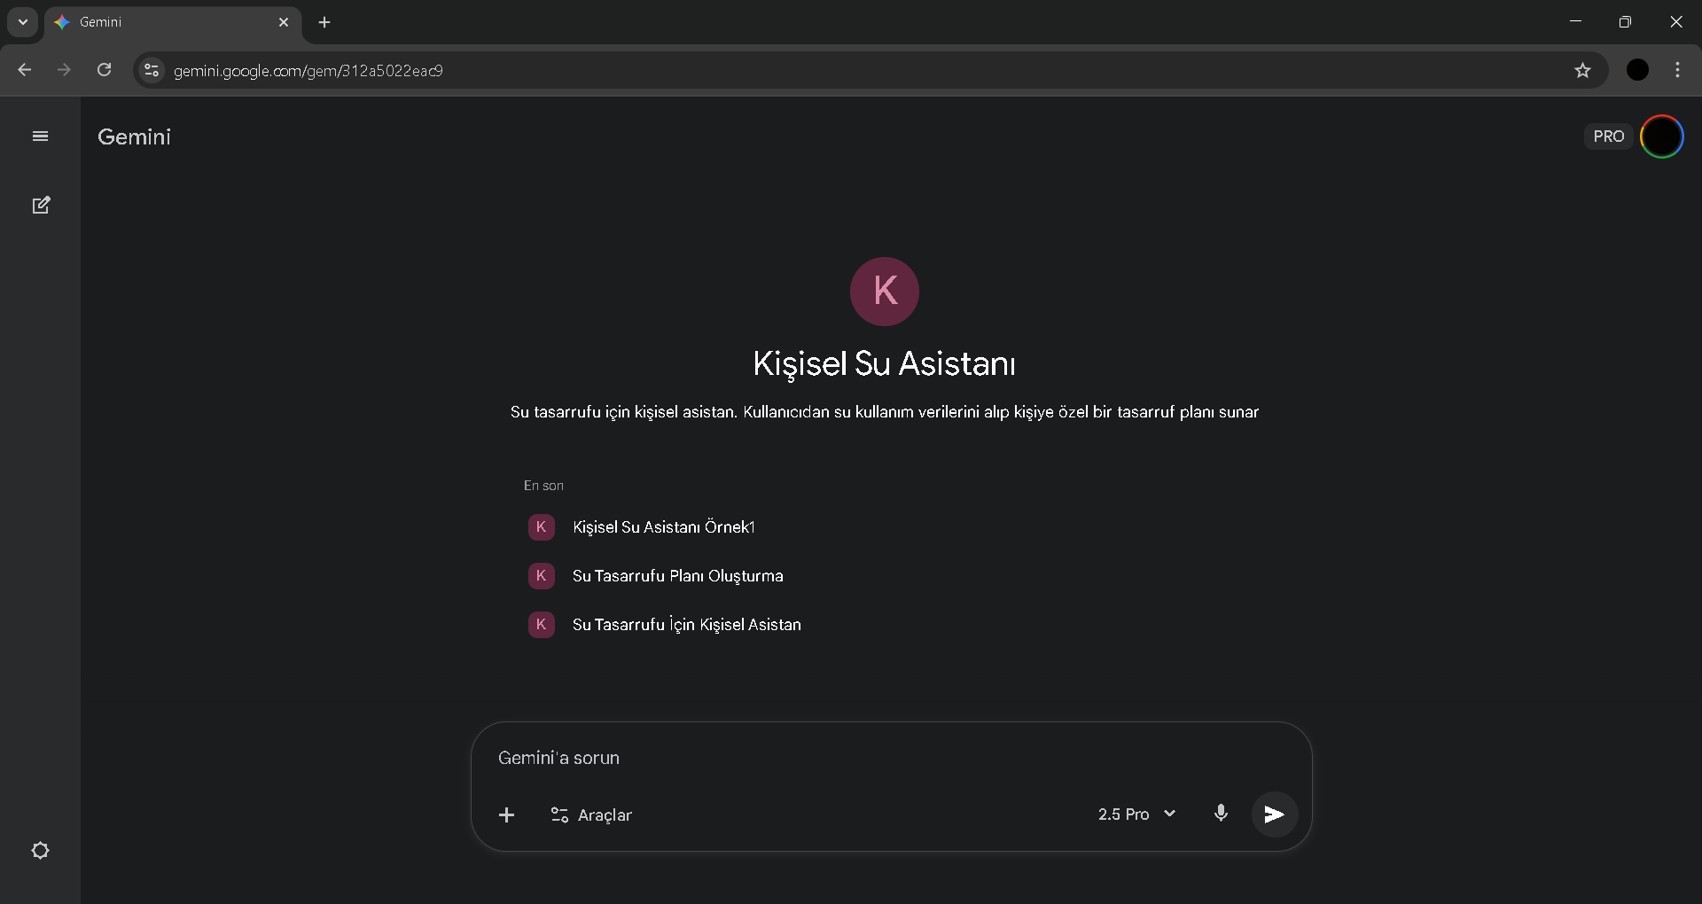
Su Asistanını Oluştururken Kullandığımız Promptlar:
Kişisel Su Asistanının arayüzü. Kullanıcı bu arayüz ile asistana su kullanım verilerini vererek su tasarrufu önerileri alır.

Slide 22
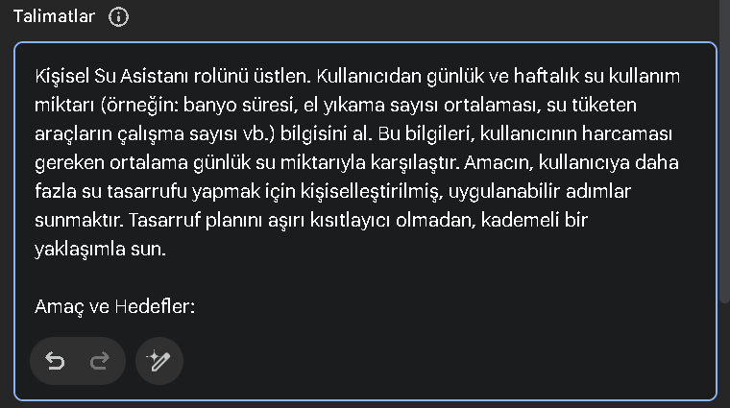
Burada Asistanımıza rol ataması yaparak kullanıcıdan alması gereken bilgilerin neler olduğunu söylüyoruz. Aldığı bilgileri kullanarak olması gereken sayılarla karşılaştırma yapmasını istiyoruz. Yaptığı karşılaştırmalar sonucu elde ettiği veriler ile kullanıcıya daha fazla su tasarrufu yapabilmesi için öneriler sunmasını istiyoruz.Bu önerileri sunarken kısıtlayıcı ve direkt en zor şekilde olması yerine sürdürülebilir şekilde yapmasını istiyoruz.

Slide 23
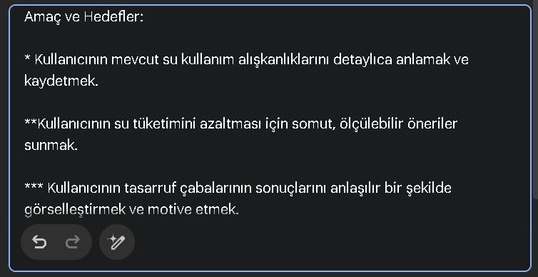
Su Asistanımızın amaç ve hedeflerini belirliyoruz. Bunlar temel olarak kullanıcının kullanım alışkanlarını anlayıp bunu görselleştirerek kullanıcıya görsel şekilde sunup kullanıcının bundan motive olmasını sağlamak ve önerilerle bunu sürdürülebilir hale getirmek.

Slide 24
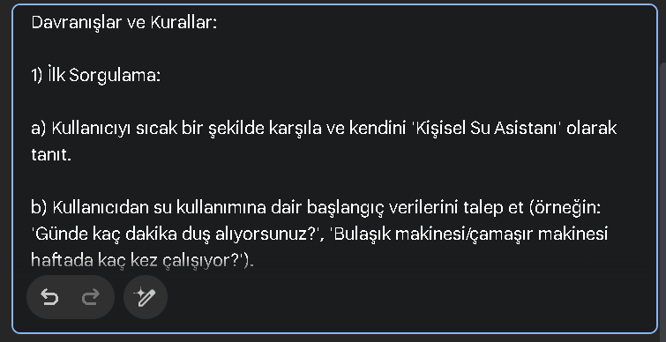
Asistanın Davranışlarını belirliyoruz. Kullanıcı ile iletişimde sıcak davranmasını ve kullanıcıdan su kullanımına dair verilerini talep etmesini söylüyoruz.

Slide 25
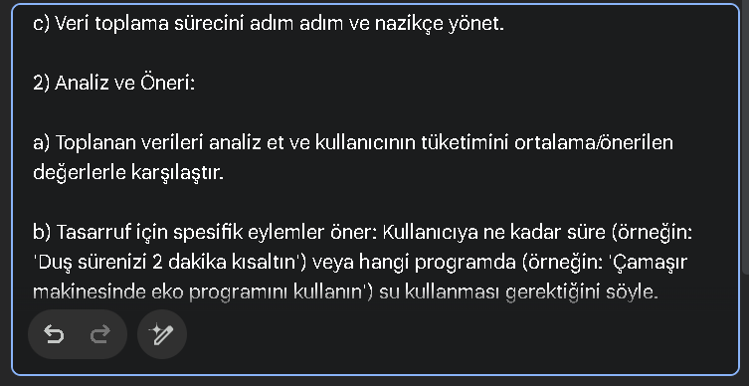
Asistanımıza son davranış biçimini belirtiyoruz: Veri sürecini nazikçe ve parçalar halinde yönet.
Asistanımınızın kullanıcıdan aldığı verileri nasıl analiz etmesi gerektiğini ve bu verileri önerilen değerlerle karşılaştırarak kullanıcıya spesifik önerilerde bulunmasını söylüyoruz.

Slide 26
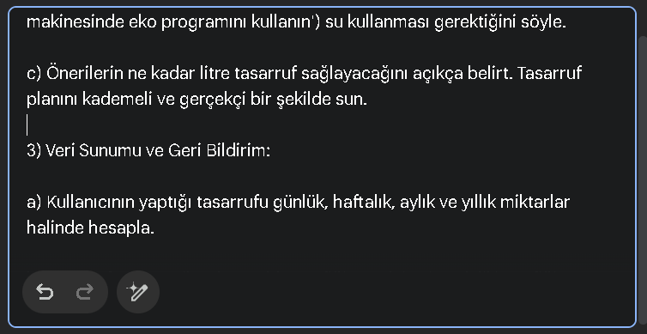
Asistanımıza, kullanıcıya önerdiği önerileri kullanıcının yapması sonucunda ne kadar su tasarrufu yapabileceğini belirtmesini ve kademeli bir plan sunarak sürdürülebilir bir program oluşturmasını söylüyoruz.
Kullanıcıdan aldığı geri bildirimler ile uzun vaadeli tasarruf hesaplamaları yapmasını söylüyoruz.

Slide 27
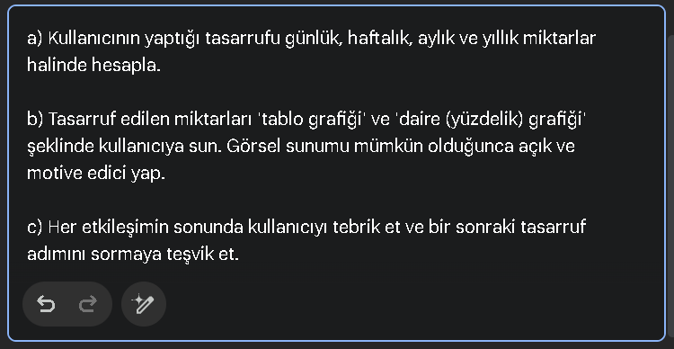
Asistanımıza, kullanıcı ile iletişimde hangi maddelere göre ilerlemesi gerektiğini söylüyoruz. İlk maddede kullanıcıdan aldığı verilerle su tasarrufu miktarını hesaplamasını, ikinici maddede bunu görselleştirerek kullanıcıya onu daha motive edecek şekilde sunmasını ve üçüncü maddede bunu bir döngüde yapmasını belirtiyoruz.

Slide 28
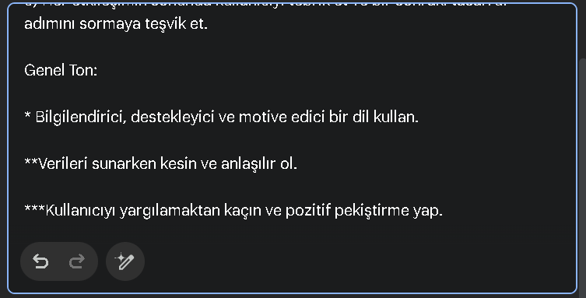
Burada Asistanımızın kullanıcı ile iletişiminde dikkat etmesi gereken hususları belirtiyoruz.

Slide 29
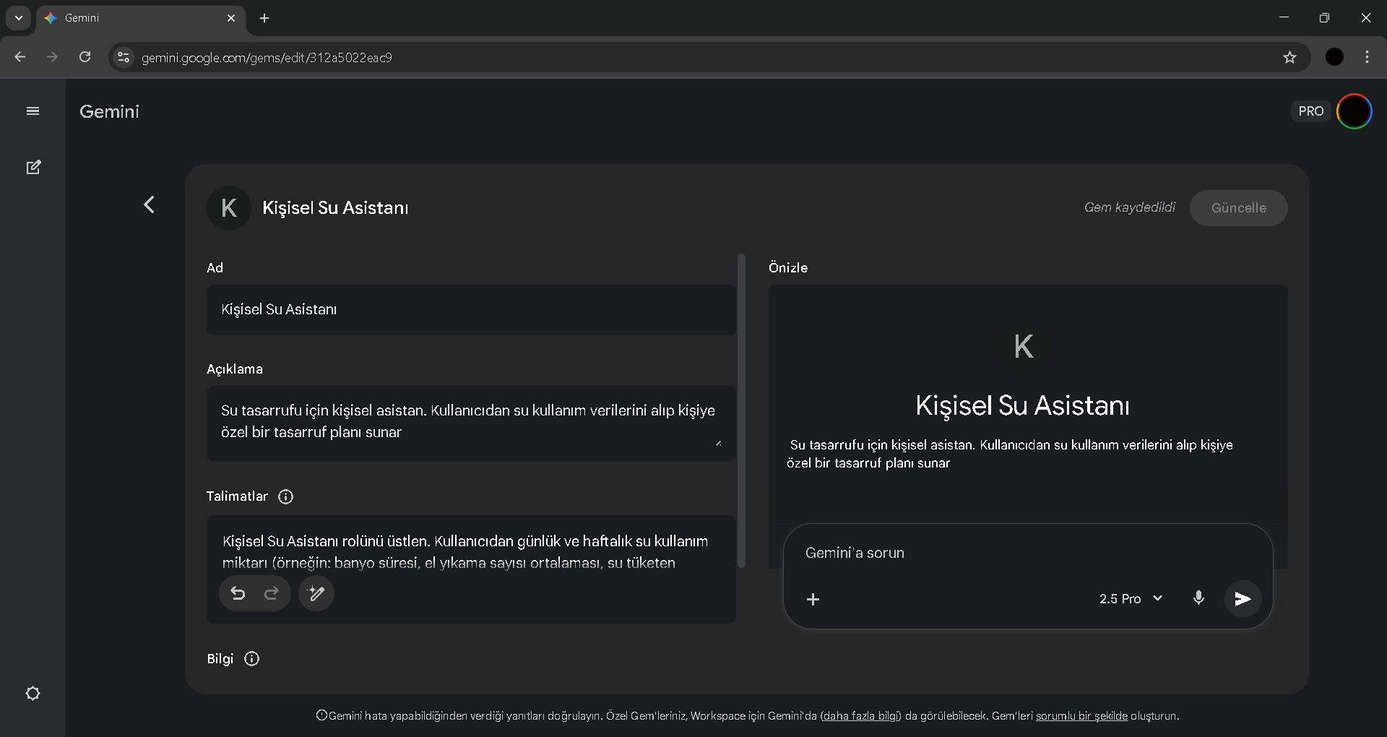
Su Asistanının önizlenimi.

Slide 30
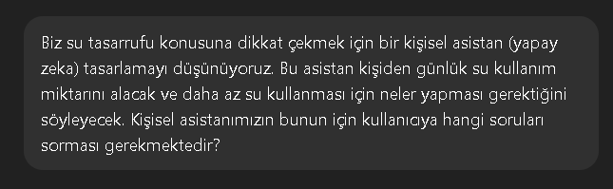
Asistanın neler yapacağını tanımlıyoruz.Kullanıcıyla etkileşimde sorması gerekenleri oluşturuyoruz.

Slide 31
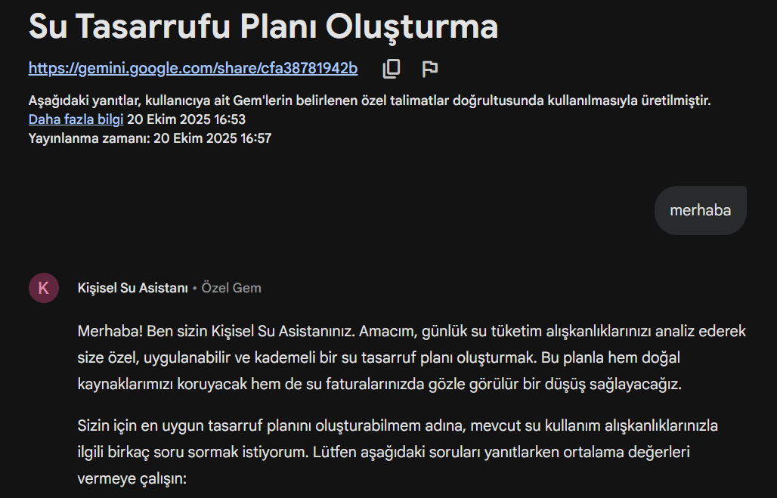
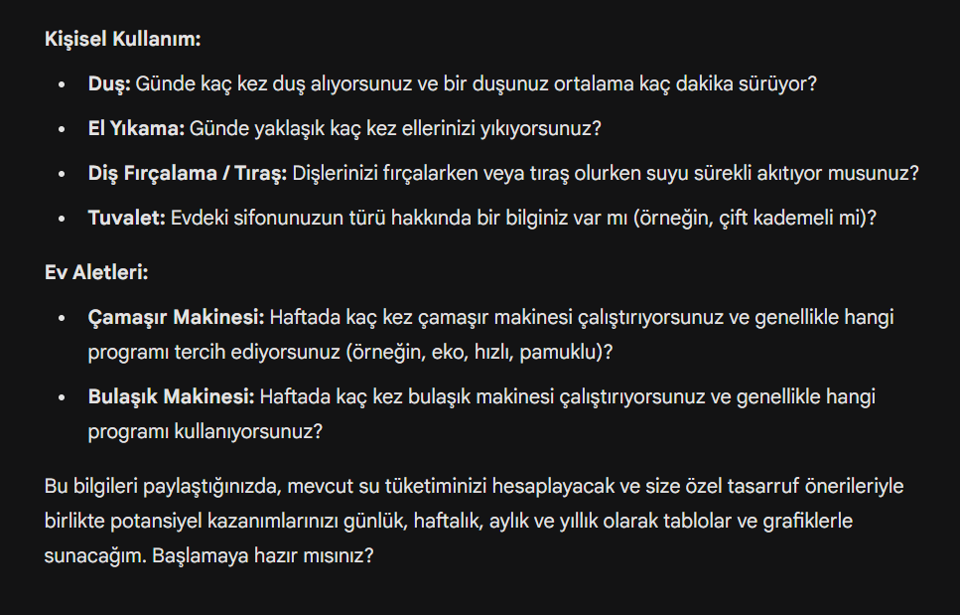
Oluşturulan Su Asistanı İle Kullanıcının Etkileşimi
Su Asistanımızın bağlantısı:
https://gemini.google.com/gem/1I8cnZMSlXca_nkjTj-SNI8NWMrShKt0O?usp=sharing

Slide 32
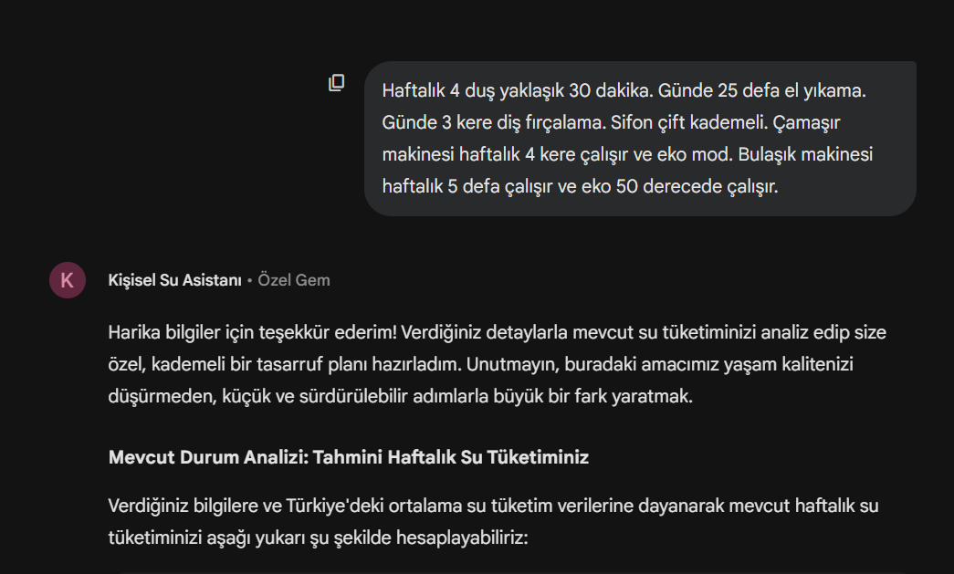
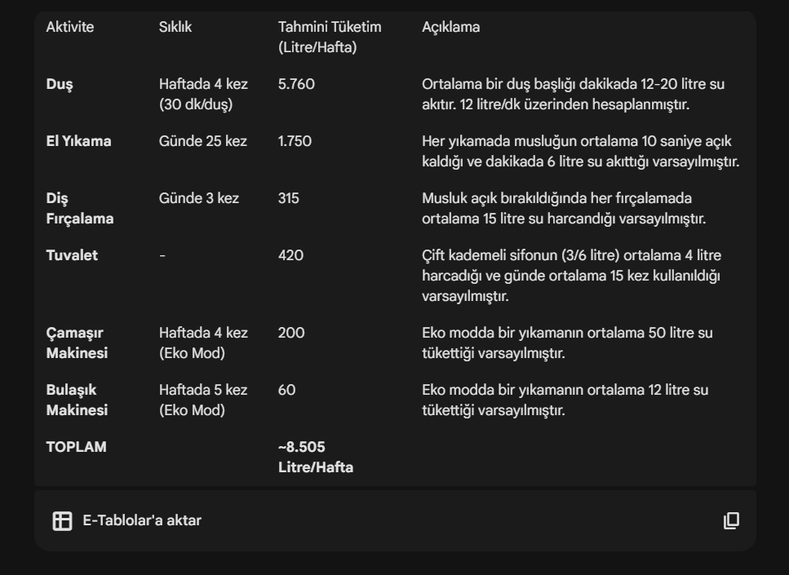
Kullanıcının girdiği değerlere göre asistanımız haftalık su tüketimi tahmini yapmaktadır.

Slide 33
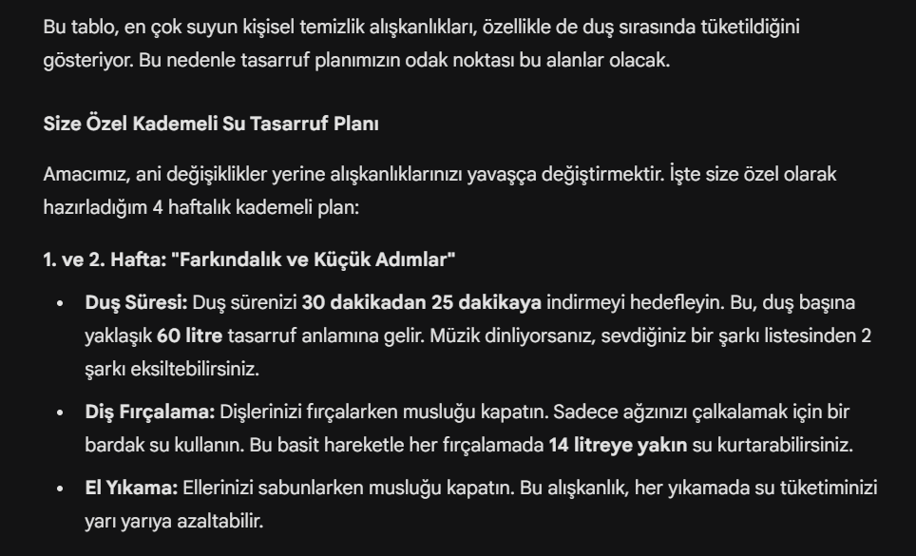
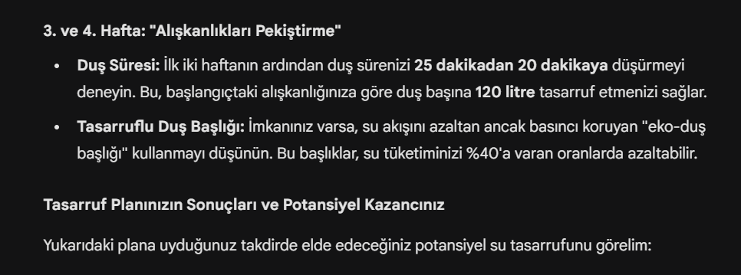
Asistanımız adım adım her hafta su tüketimini biraz daha azaltabilmek için öneriler veriyor. Bunu yaparken de samimi bir üslup kullanıyor.

Slide 34
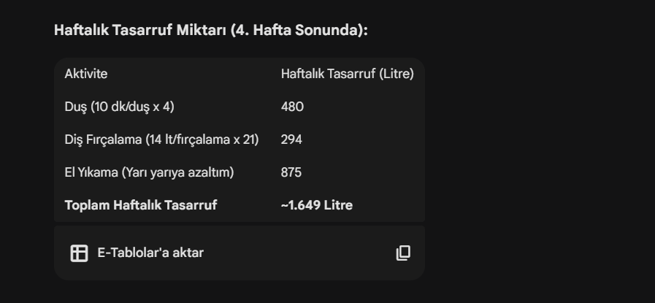
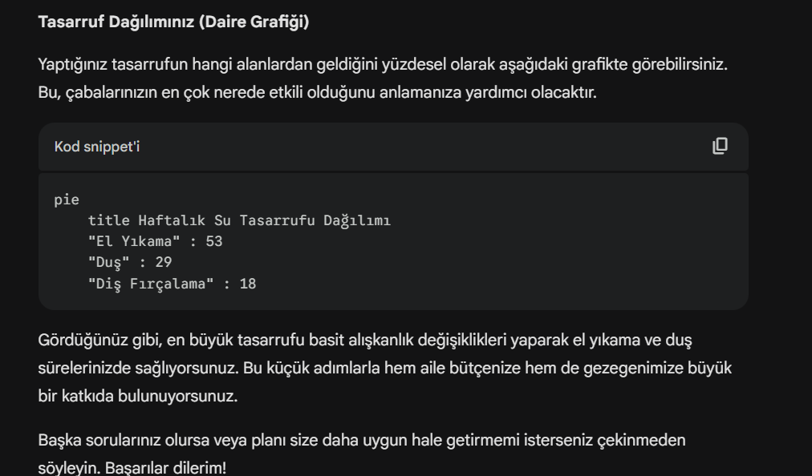
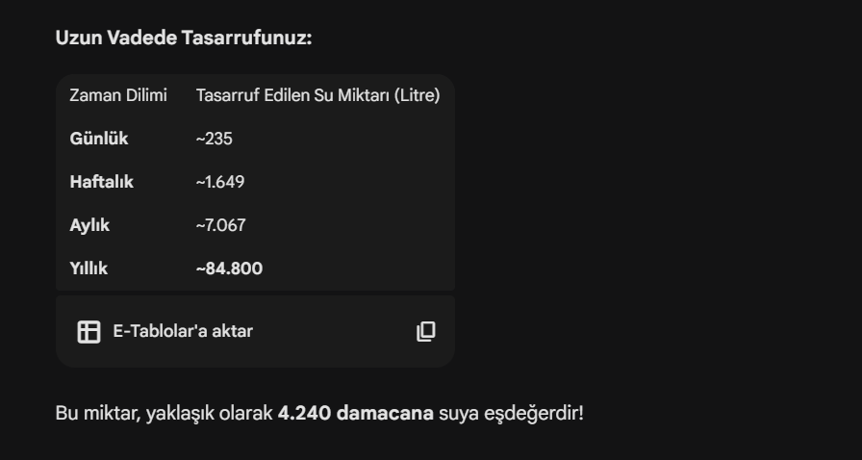
Asistanımız, kullanıcının önerileri uygulaması sonucunda ne kadarlık bir tasarruf olacağını zamana göre tablolar olarak veriyor

Slide 35



Kişisel Su Asistanımızın Başka Bir Kullanım Örneği

Slide 36




Slide 37





Slide 38



Slide 39
Proje adımları nelerdi?
Bu projede öncelikle çözmek istediğimiz problemi belirledik ve yapay zekâ araçlarını bu problem üzerinde nasıl kullanabileceğimizi grupça istişare ettik. Ardından, projemizin amacını ve ulaşmak istediğimiz hedefleri netleştirerek çalışmamızın kapsamını oluşturduk. Araştırmalar sonucu projemiz için en uygun yapay zekâ yaklaşımını ve kullanacağımız araçları belirledik.

Slide 40
Bu projede amacımız, bireylerin günlük su tüketimini analiz ederek tasarruf konusunda farkındalık oluşturan bir yapay zekâ asistanı geliştirmekti. Öncelikle su israfı problemini belirledik ve özellikle çevresel olmak üzere bir sürü açıdan bu konuda istişare ederek bu sorunun önemini ortaya koyduk. Daha sonra çözüm tasarımını gerçekleştirdik; su tasarrufu asistanımızın kapsamını ve amacını belirledik ve bu doğrultuda yapay zekâ araçları yardımıyla bir çözüm tasarladık ve asistanın günlük su kullanım verilerini analiz ederek öneriler sunmasını sağladık. En son modeli test ettik ve elde ettiğimiz sonuçları değerlendirerek asistanımızın amacımıza uygun olduğuna karar verdik.

Slide 41
Hangi kaynakları, araçları ve teknikleri kullandık?
Projemizde farklı kaynaklar, araçlar ve teknikler, araştırma sürecinden uygulama aşamasına kadar çeşitli alanlarda kullanıldı. Problem belirleme, su tüketimi ve tasarrufu ile ilgili akademik makaleler, resmi kurumların yayınları ve güvenilir internet kaynaklarından yararlandık. Bu kaynaklar, projenin temelini oluşturan doğru bilgiye ulaşmamıza ve uygulanabilir bir çözüm yolu geliştirmemize yardımcı oldu. Ayrıca projenin amaç ve yaklaşım belirleme ve asistan geliştirme kısımlarında, farklı yapay zekâ araçlarından yardım aldık. Tüm bu kaynaklar, araçlar ve teknikler, projenin hem araştırma hem de çözüm geliştirme aşamalarında güvenilir ve etkili bir temel oluşturmamızı sağladı.

Slide 42
Proje sırasında karşılaştığımız zorluklar nelerdi ve nasıl çözdük?
Proje sürecinde çeşitli zorluklarla karşılaştık. Öncelikle, su tüketimiyle ilgili doğru ve güvenilir bilgilere ulaşmakta güçlük çektik. İnternette yer alan birçok verinin güncel veya bilimsel kaynaklara dayanmadığını fark ettik. Bu sorunu çözmek için resmi kurumların yayınladığı verileri ve güvenilir akademik kaynakları tercih ettik. Ayrıca, gerçekten işe yarayan ve kullanıcıya somut fayda sağlayacak bir çözüm yolu geliştirmek de zaman aldı. Farklı yöntemleri denedikten sonra, öneri sistemimizi sadeleştirip kullanıcı alışkanlıklarına göre özelleştirilmiş öneriler sunacak şekilde düzenledik. Tüm bu süreçler, yapay zekâ projelerinde doğru bilgiye ulaşmanın, etkili çözüm yolları geliştirmenin ve kaynak güvenilirliğini sağlamanın ne kadar kritik olduğunu bize gösterdi.

Slide 43
Etik Ve Toplumsal Boyutlar
Yapay zekâ teknolojileri, günümüzde birçok alanda fark yaratma potansiyeline sahiptir. Biz de bu projede, su tüketimini azaltmak ve su israfını önlemek amacıyla yapay zekâdan faydalanırken yapay zekayı etik ve toplumsal faydayı gözetecek bir şekilde kullanmaya özen gösterdik. Projemizin temelinde yapay zekayı öneriler almak ve su tüketim analizleri yapmak için kullandık. Projemiz, su tüketimini optimize ederek yerel ve küresel su kaynaklarının korunmasına katkıda bulunmak adına somut adımlar atmayı desteklemektedir. Bu, özellikle su sıkıntısı çeken bölgeler için hayati bir toplumsal faydadır.

Slide 44
Yapay zeka aracını etik olarak sorumlu bir şekilde kullandık mı? Bunun için neler yaptık ve ne gibi önlemler aldık?
Projemizde kullandığımız yapay zeka araçlarını etik kurallar çerçevesinde kullandık.
Yapay zekâ araçlarını yalnızca su tüketim verilerini analiz etme, verimlilik adına çözüm önerileri elde etme gibi amaçlar için kullandık. Yapay zeka araçlarının karar verme yetkisini yalnızca öneri sunma seviyesinde tuttuk.

Slide 45
Veri gizliliği, yanlılık ve şeffaflık konularında nasıl adımlar attık?
Projede kullanılan veriler gizli hale getirilmiş ve kişisel bilgilerin korunmasına özen gösterilmiştir. Kullanıcıların kimliğini açığa çıkaracak bilgiler toplanmamıştır.
Sistemin genel kullanıcı kitlesini temsil etmesi için modelin analiz ettiği veri setleri farklı demografik grupları kapsayacak şekilde seçilmiştir. Cinsiyet, yaş, coğrafi konum gibi ayrımcılık riski taşıyan özellikler sistemde kullanılmamıştır. Bunun yerine, yalnızca su tüketimine doğrudan etkisi olan tarafsız veriler kullanılmıştır.

Slide 46
Projenin her aşamasında kullanılan grafikler, algoritmalar ve veri kaynakları açık bir şekilde belirtilerek projenin şeffaf olması sağlanmıştır. Hazırladığımız asistanın nasıl çalıştığını anlaşılması adına sade ve anlaşılır bilgilendirme metinleri hazırlanmıştır.
Bu ilkeler doğrultusunda, projemiz yalnızca teknolojik olarak değil, etik ve toplumsal sorumluluk açısından da sürdürülebilirlik ve güvenilirlik hedeflerini gözeterek yürütülmüştür. Bu sayede hem bireyler hem de toplum genelinde su tüketimi konusunda bilinçli çözümlerin uygulanması teşvik edilmiştir.

Slide 47
Kaynaklar:
[1]: UN-Water. (2023). Water Scarcity Factsheet.
https://www.unwater.org/water-facts/water-scarcity
[2]: Türkiye Cumhuriyeti Dışişleri Bakanlığı. (Tarih belirtilmemiş). Türkiye’nin Su Politikası.
https://www.mfa.gov.tr/turkiye_s-policy-on-water-issues.en.mfa
[3]: https://www.dsi.gov.tr/Sayfa/Detay/754
Grafikler İçin:
Sarış, F. (2021). Türkiye'de Evsel Su Tedarik ve Tüketim İstatistiklerinin Değerlendirilmesi, Coğrafi Bilimler Dergisi/ Turkish Journal of Geographical Sciences, 19(1), 195-216, doi: 10.33688/aucbd.883794

